Slide 1
Was Kinder heute brauchen – Lebenswelten von Kindern verstehen
Vortrag von Dr. Katharina Gerarts beim Fachtag
„Kindheit zwischen Überfürsorge und Verwahrlosung – was brauchen Kinder wirklich“ in Magdeburg

Slide 2
Gliederung
Kindheit im Wandel – ein Rückblick
Kindheit heute – Ergebnisse aus Kindersicht
Kindheit und ihre Schattenseiten
Kindheit und Mitbestimmung
Was Kinder brauchen
Kinderrechte
Mitbestimmungsmöglichkeiten
Handlungsperspektiven

Slide 3
1. Kindheit im Wandel – ein Rückblick

Slide 4
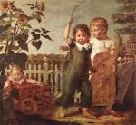
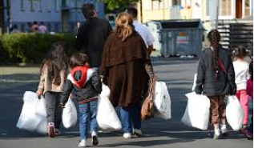
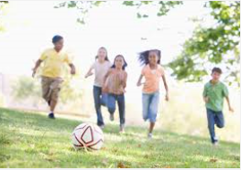

Slide 5
2. Kindheit Heute – Ergebnisse aus Kindersicht

Slide 6
Warum Kinder fragen?
Kinder als Subjekte betrachten, nicht als Objekte
Kinder im Hier und Jetzt betrachten, nicht nur als „unsere Zukunft“
Den subjektiven Sichtweisen von Kindern vertrauen
Kinder als Experten für ihr Leben:
Was machen Kinder heutzutage?
Wie geht es ihnen?
Was haben sie?
Was brauchen sie?
Wie fühlen sie sich?
Zu wem haben sie eine Beziehung, mit wem sind sie verbunden?
Was beschäftigt sie?

Slide 7
World Vision Kinderstudie
FAMILIE
FREUNDE + ein
SCHULE Themenschwerpunkt
FREIZEIT
MITBESTIMMUNG
`07: Kinderarmut/ `10: CWB/ `13: Gerechtigkeit
Quantitativer Teil: Befragung von 2500 Kindern zwischen 6 und 11 Jahren durch 400 InterviewerInnen (TNS Infratest Sozialforschung), ca. 30minütiger Fragebogen
Qualitativer Teil: 12 Tiefeninterviews mit kindgerechter Methode, zwischen 1,5 und 3 Stunden durch erfahrene InterviewerInnen

Slide 8
Wohlbefinden der Kinder
Kinder in Deutschland sind in der Regel (sehr) zufrieden mit ihrem Leben, das geben 91% an.
Aber: Es zieht sich wie ein roter Faden durch die Studie, dass ein Fünftel aller Kinder in Deutschland benachteiligt ist, und zwar die aus der unteren Herkunftsschicht
Hier antworten 28 % mit „neutral“ bis „sehr negativ“

Slide 9
Das eigene Wohlbefinden: nicht alle Kinder in Deutschland sind gleich zufrieden mit ihrem Leben
Basis: Kinder im Alter von 6 bis 11 Jahren in Deutschland (Angaben in %)
Quelle: 3. WV Kinderstudie

Slide 10
4/5 Gesellschaft unter den Kindern in Deutschland
Die Kinder der unteren Herkunftsschichten
sind eher von Kinderarmut betroffen
sind häufiger von Arbeitslosigkeit der Eltern oder eines Elternteils betroffen
berichten häufiger über Ängste, z. B. bez. ihres Wohnumfelds

Slide 11
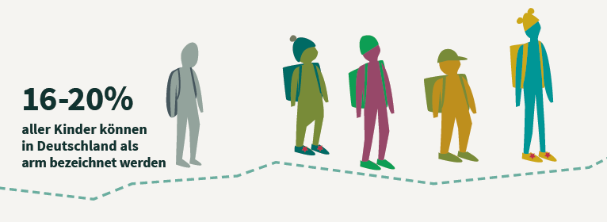
4/5 Gesellschaft unter den Kindern in Deutschland
haben häufiger einen Migrationshintergrund
nutzen seltener institutionelle Betreuungseinrichtungen
haben eine geringere Selbstwirksamkeit

Slide 12
Herkunft prägt – Herkunft entscheidet
Basis: Kinder im Alter von 6 bis 11 Jahren in Deutschland (Angaben in %)
Welche Kinder welchen Schulabschluss anstreben
Quelle: 3. WV Kinderstudie
(unterste Bildungsschicht)
(oberste Bildungsschicht)
Herkunftsschicht der Eltern

Slide 13
Diversität der Familienformen
Quelle: 3. WV Kinderstudie

Slide 14
Beteiligung am Erwerbsleben
Quelle: 3. WV Kinderstudie

Slide 15
Erwerbsbeteiligung der Eltern lässt sich mit verlässlicher Zuwendung vereinbaren, das sagen Kinder und Eltern
Basis: Kinder im Alter von 6 bis 11 Jahren in Deutschland und ihre Eltern (Angaben in %)
Sicht der Kinder
Sicht der Eltern
Meine Eltern haben hinreichend Zeit für mich
Gute bis sehr gute Vereinbarkeit von Familie und Beruf
Quelle: 3. WV Kinderstudie

Slide 16
3. Kindheit und ihre Schattenseiten

Slide 17
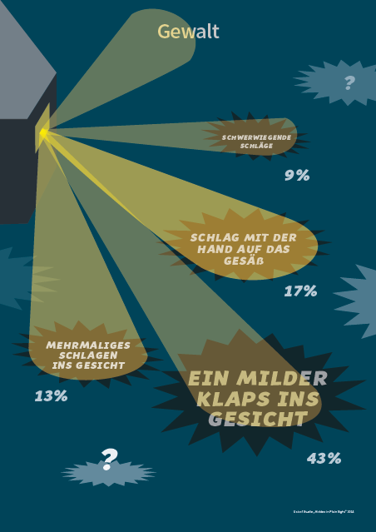
Gewalt an Kindern
Quelle: UNICEF-Studie: Hidden in plain sight (2014)

Slide 18
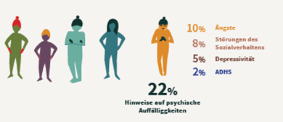
Psychisches Wohlbefinden
Risikofaktor für psychische Auffälligkeiten: niedriger sozioökonomischer Status sowie Risiken in der Familie, wie zum Beispiel Familienkonflikte oder eine hohe elterliche Belastung
„nur die Hälfte der Kinder und Jugendlichen mit diagnostizierten psychischen Störungen ist in einer Behandlung“ (BELLA-Studie 2007)
Quelle: BELLA-Studie (2007)

Slide 19
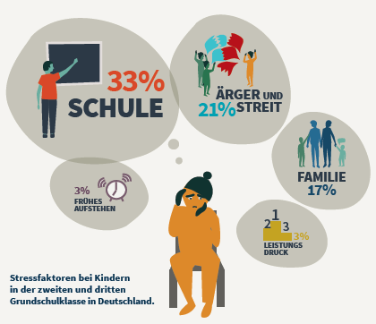
Stress bei Kindern
Quelle: Elefanten-Kinder-
gesundheitsstudie 2012

Slide 20
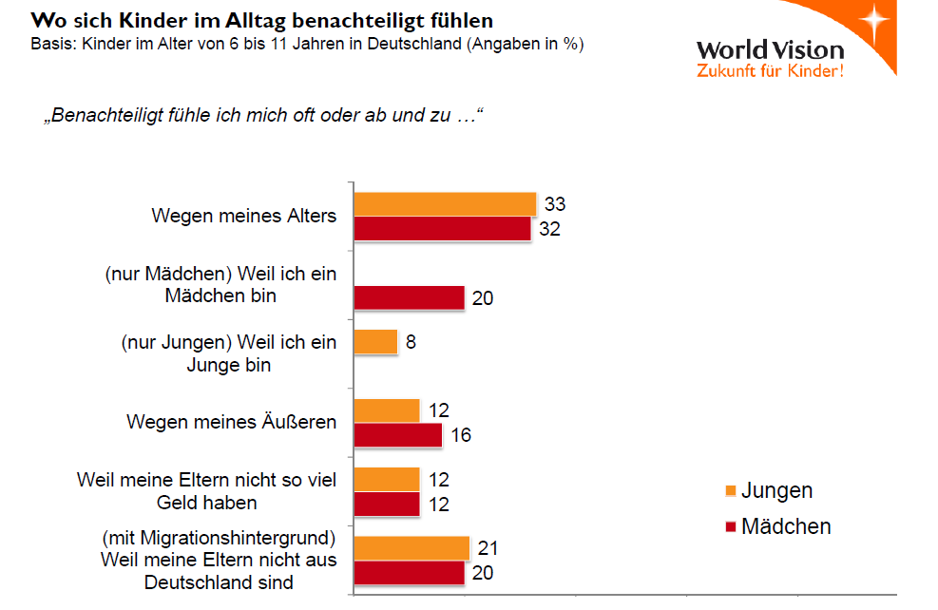
Benachteiligung im Alltag
Quelle: 3. WV Kinderstudie

Slide 21
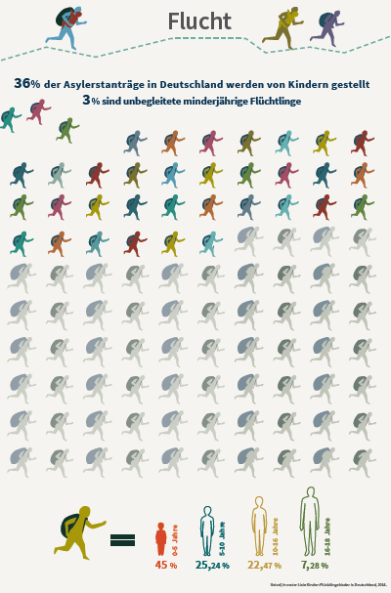
Quelle: UNICEF-Studie: In erster Linie Kinder (2014)

Slide 22
4. Kindheit und Mitbestimmung

Slide 23
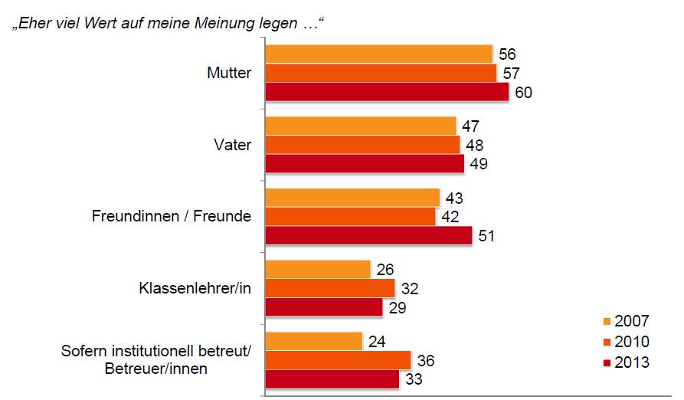
Mitbestimmung in versch. Kontexten
Kinder erfahren hohe Wertschätzung ihrer Meinung in der Familie, v. a. bei der Mutter
Quelle: 3. WV Kinderstudie

Slide 24
Mitbestimmung in der Schule
Quelle: 3. WV Kinderstudie

Slide 25
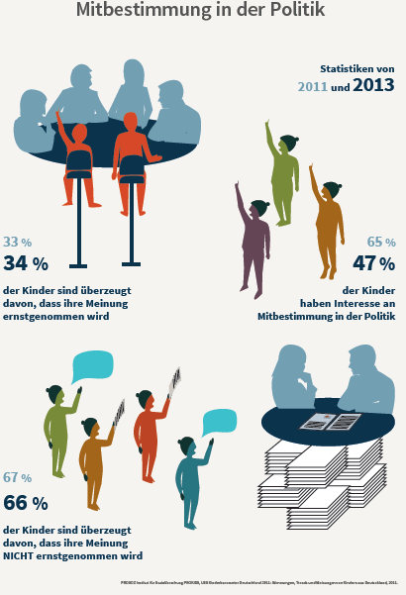
Mitbestimmung in der Politik
Quelle: LBS-Kinderbaro-meter 2011

Slide 26
5. Was brauchen Kinder heute?

Slide 27
Einhaltung der Kinderrechte
Am 20. November 1989 wurde die „Konvention über die Rechte des Kindes“ von der 44. Vollversammlung der UNO verabschiedet
1992 unterzeichnete Deutschland die UN-KRK
Seit 2010 ist die Kinderrechtskonvention ein zulässiges Rechtsmittel für alle in Deutschland lebenden Kinder
54 völkerrechtlich verbindende Mindeststandards, die Kinder zum einen schützen und fördern, ihnen jedoch gleichzeitig Mitsprache- und Beteiligungsmöglichkeiten geben
Vorrangig: Berücksichtigung des Kindeswohls

Slide 28
Die UN-Kinderrechtskonvention

Slide 29
Die 10 wichtigsten Kinderrechte
Das Recht auf
Bildung
Gleichheit
Gesundheit
Spiel und Freizeit
Freie Meinungsäußerung und Beteiligung
Elterliche Fürsorge
Gewaltfreie Erziehung
Besondere Fürsorge und Förderung bei Behinderung
Schutz vor wirtschaftlicher und sexueller Ausbeutung
Schutz im Krieg und auf der Flucht

Slide 30
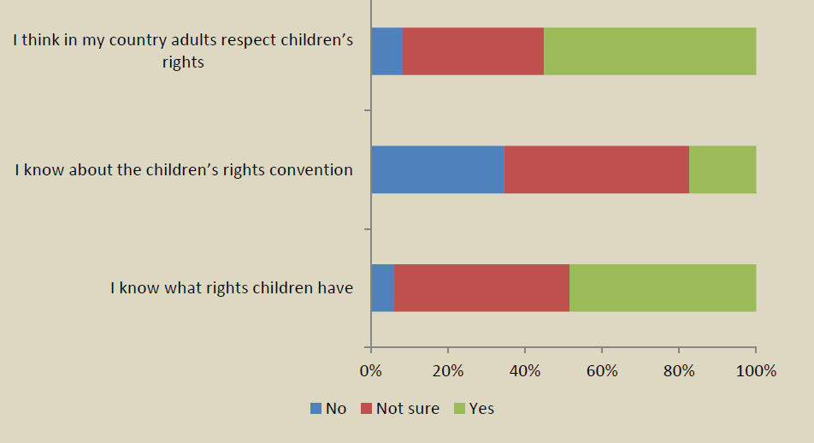
Kennen Kinder ihre Rechte?
Folie einfügen: Kennst du deine Kinderrechte?
Quelle: Children‘s Worlds Study, 2015

Slide 31
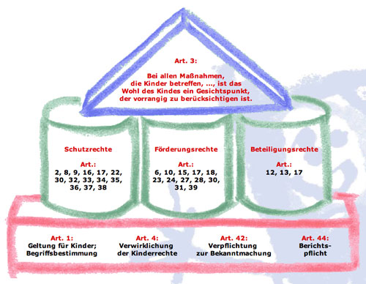
Einhaltung der Kinderrechte
Um dem Ziel der UN-KRK näher zu kommen, gibt es noch großen Handlungsbedarf bei der Realisierung der Beteiligungsrechte (Art. 12, 13, 17) der Kinder

Slide 32
1. Kinder brauchen Mitbestimmungsmöglichkeiten
Kinder sollten sich in einer ausgewogenen Balance von Fürsorge und Freiheit bewegen
→ Mitbestimmung im gesteckten Rahmen (Verantwortlichkeit der Erwachsenen); NICHT: Kinder an die Macht!
Partizipation wirkt sich aus: Das Fundament für ein Leben mit hoher Selbstwirksamkeit und hohem subjektiven Wohlbefinden wird schon in der Kindheit gelegt
zentral: Wertschätzung der eigenen Meinung

Slide 33
Es sind die gewährten Freiheiten und die Zufriedenheit mit der Freizeit, die bei Kindern maßgeblich für die allgemeine Lebenszufriedenheit sind.
Die größte Erklärungskraft für die Entwicklung von Selbstwirksamkeit bei Kindern im Alter von 6 bis 11 Jahren hat die von den Kindern wahrgenommene Wertschätzung der eigenen Meinung.
Machtstrukturen im Erziehungs- und Generationenverhältnis müssen von Erwachsenen beachtet und reflektiert werden.

Slide 34
4. Handlungsperspektiven
„WIR“ als Anwälte für die Rechte der Kinder
→ Kinder durch Sprache und Ansprache als eigenständige Subjekte wertschätzen
→ Die Verletzlichkeit von Kindern beachten
→ Die Meinung von Kindern wertschätzen und Verfahren entwickeln, wie sich auch schon die Jüngsten einbringen können.

Slide 35
4. Handlungsperspektiven
Kindern altersangemessene Beteiligungs-möglichkeiten gewähren und an relevanten Entscheidungen beteiligen.
Aufbau von Formen echter Partizipation und echter Wahlmöglichkeiten, sei es Zuhause, in der Schule, in der Freizeit oder auch im größeren Kontext, wie zum Beispiel in der Kommune
→ Kinderrechte in alle Bereichen der Kinder- und Jugendarbeit, Familien- und Bildungspolitik usw. integrieren

Slide 36
Danke für
Ihre Aufmerksamkeit!!!!

